Slide 1
Проект GoToC
Корпорация АААА
Игорь Александрович
Дмитрий Александрович
Ольга Александровна
Дарья Андреевна

Slide 2
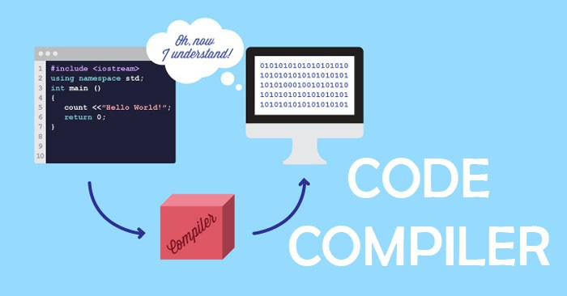
О проекте GoToC
Основная идея? Создание компилятора из Go в С
Зачем? Для душевного спокойствия Ирины Леонидовны
Какая польза? Когда проект будет завершен, его можно будет использовать в учебных целях.
Почему должны заинтересовать именно вас?
У вас нет компилятора GoToC, а у нас будет и мы его вам предоставим.

Slide 3

Структура проекта
Грамматика
Контекстные условия
Таблица соответствий
Лексический анализатор
Синтаксический анализатор
Семантический анализатор
Интерфейс

Slide 4
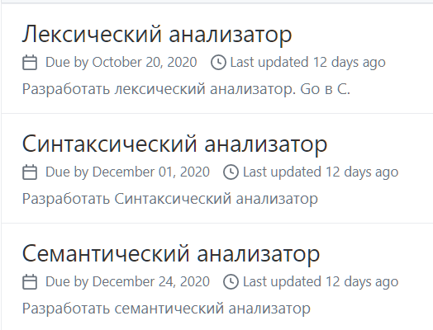
Сроки завершения проекта

Slide 5
Наработки. Фрагмент грамматики
//-----------------— ВЫСКАЗЫВАНИЯ <высказывание> —> <объявление переменной> | return | return <выражение(операнд 1ур)> | <if высказывание> | <switch высказывание> | <for высказывание> | <идентификатор> = <выражение(операнд 1ур)> | <идентификатор>() | <идентификатор>(<аргументы>) | fmt.Print(<аргументы>) | fmt.Scan(<аргументы>) <высказывания> —> <высказывание> | <высказывание>; <высказывания> //-----------------— ОБЪЯВЛЕНИЯ <объявление переменной> —> const <идентификатор> <тип> = <литерал> | var <идентификатор> <тип> = <выражение(операнд 1ур)> <объявление функции> —> func <идентификатор>(<параметры>) <тип> {<высказывания>} | func <идентификатор>(<параметры>) {<высказывания>} | func <идентификатор>() <тип> {<высказывания>} | func <идентификатор>() {<высказывания>} <параметры> —> <идентификатор> <тип> | <идентификатор> <тип>, <параметры>

Slide 6
Наработки. Фрагмент контекстных условий
Объявленный идентификатор должен быть использован в своей области видимости хотя бы один раз;
последняя объявленная функция должна иметь имя «main» и не возвращать никаких значений.

Slide 7
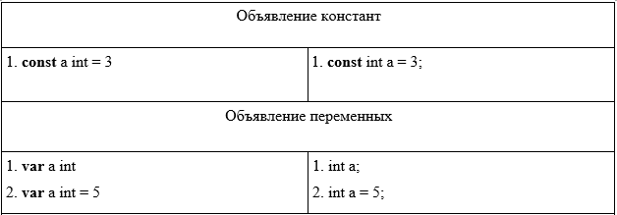
Наработки. Фрагмент таблицы соответствий

Slide 8
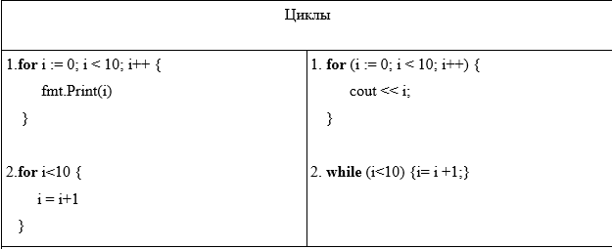
Наработки. Фрагмент таблицы соответствий

Slide 9
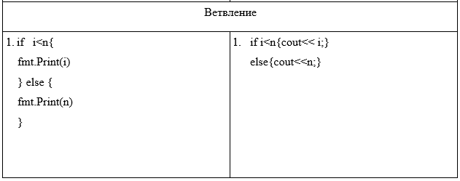
Наработки. Фрагмент таблицы соответствий

Slide 10
Лексический анализатор. Пример разбора
Debug: Lexem parsed: <FuncKeyword, "func"> Debug: Lexem parsed: <Identifier, "main"> Debug: Lexem parsed: <OpenningRoundBracket, "("> Debug: Lexem parsed: <ClosingRoundBracket, ")"> Debug: Lexem parsed: <IntKeyword, "int"> Debug: Lexem parsed: <OpenningCurlyBracket, "{"> Debug: Lexem parsed: <EndOfStatement, ""> Debug: Lexem parsed: <Identifier, "fmt.Print"> Debug: Lexem parsed: <OpenningRoundBracket, "("> Debug: Lexem parsed: <StringLiteral, "Hello, world!"> Debug: Lexem parsed: <ClosingRoundBracket, ")"> Debug: Lexem parsed: <EndOfStatement, ""> Debug: Lexem parsed: <ReturnKeyword, "return"> Debug: Lexem parsed: <IntLiteral, "42"> Debug: Lexem parsed: <EndOfStatement, ""> Debug: Lexem parsed: <ClosingCurlyBracket, "}"> Lexical parsing success!
func main() int {​​​​​
fmt.Print("Hello, world!")
return 42
}​​​​​

Slide 11
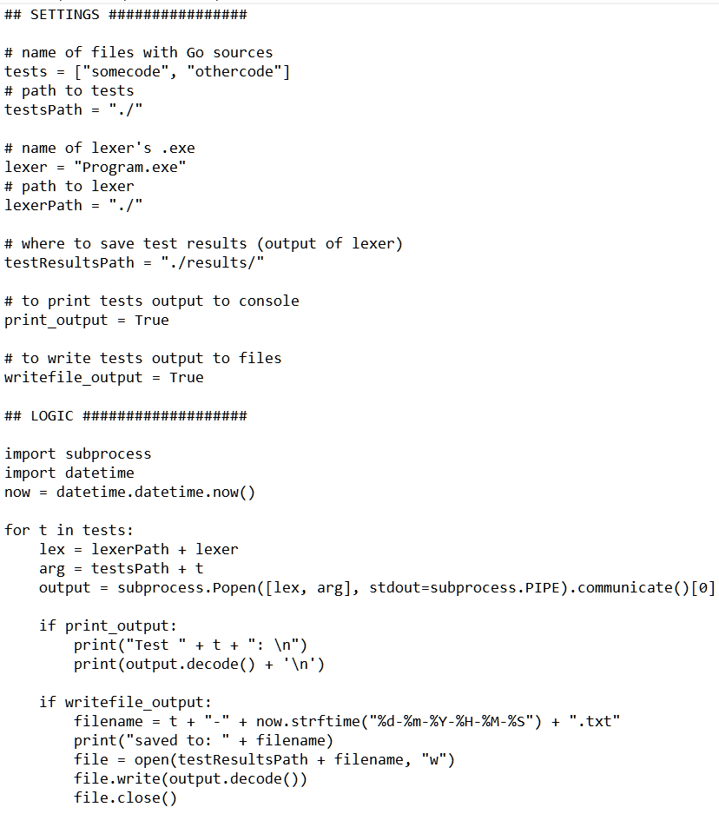
Автоматизированный процесс тестирования

Slide 12
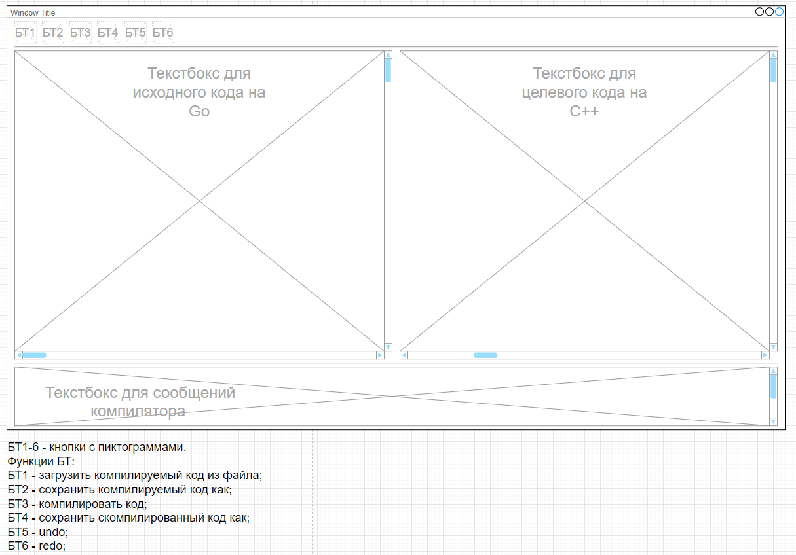
Проект интерфейса

Slide 13
Спасибо за внимание!

